Slide 1
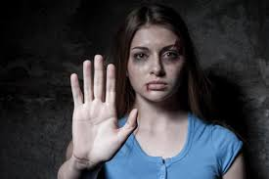
أشكال العنف ضد المرأة... الابتزاز الالكتروني إنموذجا
م. م. سمرة العزاوي الرائد بسمة هاشم
م. تمكين المرأة في كلية مديرة النسوية في
الفارابي الجامعة الشرطة المجتمعية

Slide 2
تعريف العنف: العنف يمكن تعريفه بأنّه كل سلوك مؤذٍ للآخرين سواء كان جسديّاً، أم نفسياً أم لفظياً، والعنف له آثاره السيئة في الفرد والمجتمع على حد سواء، وله أشكاله أيضاً، كما وله بدائل توصل الرسالة التي يراد إيصالها بشكل أبلغ وأقوى من العنف الذي في أحيان كثيرة لن تصل رسالته إلا في مظاهرها وصورها السلبية السيئة.

Slide 3
آثار العنف السلبية في الفرد والمجتمع انتشار الأمراض النفسيّة والعقد الاجتماعية، فالفرد الذي يمارس ضده العنف، إن زاد عن حده المعقول سيصاب ببعض الأمراض النفسيّة كالاكتئاب، والتوحد والعزلة، والصدمة النفسية، والانفصام في الشخصية، والقلق والتوتر الدائم، والجبن والخوف، فكل هذه آثار تهدم الفرد، وتبطش بشخصيته، وتهزّ كيانه، ولا سيّما الأطفال، سواء في البيت أم المدرسة، مما ينعكس سلباً على المجتمع بأكمله.

Slide 4
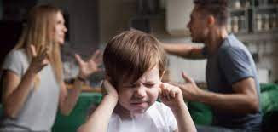
تفكيك الروابط الاجتماعيّة وتسميم العلاقات بين النّاس، لأن كل سلوك عنيف، سيعقبه ردة فعل، وبالتالي، تكون الأمور مهيئة لبذر بذور النزاع والشقاق بين النّاس، وقد تتطور النتائج إلى حد الاشتباك اللفظي، والعراك، وقد حصل مثل هذا كثيراً في مجتمعاتنا.

Slide 5
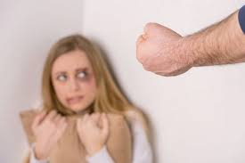
أشكال العنف ضد المرأة لا ينحصر العنف ضدّ المرأة في شكل واحد، بل يتّخذ عدّة أشكال، منها:
العنف الجسدي: يُعدّ من أكثر أنواع العنف وضوحاً، ويشمل ممارسة القوة الجسدية ضدّ المرأة، وذلك باستخدام الأيدي، أو الأرجل، أو أي أداة تلحق الأذى بجسدها، ويتّخذ عدّة أشكال، فقد يكون على شكل ضرب، أو صفع، أو غيرها.

Slide 6
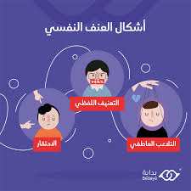
العنف النفسي: يرتبط العنف النفسي بالعنف الجسدي، إذ إنّ المرأة التي تتعرّض للعنف الجسدي تعاني من آثار نفسية كبيرة، وقد يُمارس هذا الشكل من العنف من خلال عدّة طرق، منها إضعاف ثقة المرأة بنفسها، والتقليل من قدراتها وإمكانياتها، وتهديدها، وقد يظهر أثره على المرأة عن طريق شعورها بالخوف، أو الاكتئاب، أو فقدان السيطرة على الأمور من حولها، أو القلق، أو انخفاض مستوى تقديرها لذاتها.

Slide 7
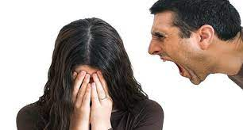
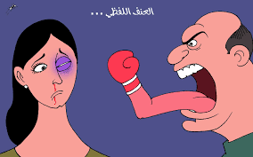
العنف اللفظي: يعدّ من أكثر أشكال العنف تأثيراً على الصحة النفسية للمرأة، وهو النوع الأكثر انتشاراً في المجتمعات، وقد يكون من خلال شتم المرأة بألفاظ بذيئة، أو إحراجها أمام الآخرين، أو السخرية منها، أو الصراخ عليها.

Slide 8
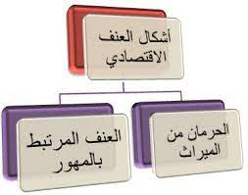
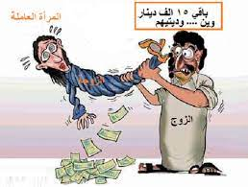
العنف الاقتصادي: يشمل محدودية وصول المرأة إلى الأموال، والتحكّم في مستوى حصولها على الرعاية الصحية، والعمل، والتعليم، بالإضافة إلى عدم مشاركتها في اتّخاذ القرارات المالية، وغيرها الكثير.

Slide 9
العنف القائم على اساس النوع الاجتماعي
مفهوم النوع الاجتماعي “الجندر”
يُطلق مصطلح النوع الاجتماعي “الجندر” على العلاقات والأدوار الاجتماعية والقيم التي يحددها المجتمع لكل من المرأة والرجل، وتتغير هذه الأدوار والعلاقات والقيم وفقا لتغير المكان والزمان، وذلك لتداخلها وتشابكها مع العلاقات الاجتماعية الأخرى مثل: الدين والطبقة الاجتماعية والعادات والتقاليد والعرق والبيئة والثقافة والإعلام.
النوع الاجتماعي يجب أن يترادف معه مصطلحا تكافؤ الفرص والعدالة الاجتماعية. نقصد بتكافؤ الفرص والعدالة الاجتماعية المساواة جميعا بين الرجل والمرأة في جميع النواحي، إن كانت سياسية أو ثقافية أو اجتماعية أو اقتصادية، ونقصد به أيضا الحد من التمييز القائم على الجنس.

Slide 10
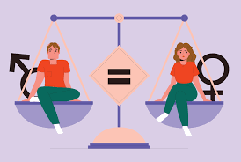


Slide 11
الفرق بين الجنس والجندر
الجنس هو مجموعة الخصائص البيولوجية والفسيولوجية الخاصة بكل من الذكر والأنثى حسب منظمة الصحة العالمية، فالجنس يبين الاختلاف البيولوجي (الكروموسومات والهرمونات) الذي يُميز الذكر بالإخصاب، ويُميز الأنثى بوجود الرحم، وما يترتب على ذلك من الحمل والولادة، وبالطبع اختلاف شكل الأعضاء التناسلية الخارجي، وفقا لمنظمة الصحة العالمية.

Slide 12
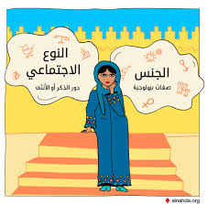
النوع الاجتماعي أو “الجندر” هو الأدوار والسلوكيات والأنشطة والصفات المحددة اجتماعيا، بحيث يعتبرها مجتمع ما مناسبة للنساء أو الرجال. يتم بناء النوع الاجتماعي من خلال التنشئة الاجتماعية، وتختلف من مجتمع إلى آخر حسب العادات والتقاليد والقيم والمعايير والاتجاهات ومستوى المساواة ﺑﻳن اﻟﺟنسين والعدالة في تكافؤ الفرص، كما يمكن تغييرها وتعديلها.

Slide 13
أدوار الجندر
الأدوار التي يحددها المجتمع للمرأة والرجل معا، تُكتسب من خلال التنشئة الاجتماعية، وتتغير بمرور الزمن وتتباين داخل الثقافة الواحدة ومن ثقافة إلى أخرى:
الدور الإنجابي: لا يرتبط إنجاب الأطفال والحمل والولادة فقط بالمرأة، بل ينتج عن هذا الدور عدد من المسؤوليات المشتركة والمهام المنزلية والعائلية، والتي يقوم بها المرأة والرجل معا، مثل مسؤولية تنشئة الأطفال ورعايتهم وتربيتهم وغيرها من الأعمال المنزلية.

Slide 14
الدور المجتمعي: يعد الدور المجتمعي امتدادا للدور الإنجابي، ويمتد من الاهتمام العائلي إلى الاهتمام المجتمعي. يتوزع هذا الدور بين المرأة والرجل على حسب الثقافة المجتمعية، ويؤدى هذا الدور بشكل تطوعي للمساهمة في تطوير المجتمع.
الدور الإنتاجي : وهي الأدوار التي يقوم بها كل من النساء والرجال مقابل أجر؛ ويشتمل على الإنتاج وجلب الدخل سواء كان في السوق أو في المنزل. تفيد مؤشرات الفجوة الجندرية الصادرة عن المنتدى الاقتصادي العالمي للعام 2018 إلى وجود أربعة محاور رئيسية للمرأة في العالم وهي: الصحة والتعليم والمشاركة السياسية والتمكين الاقتصادي.

Slide 15
الدور السياسي: احتكر الرجال المناصب السياسية والقيادية ومراكز اتخاذ القرار في العالم، وما يزال دور المرأة في هذا المجال مقيدا ونسبة مشاركتها ضئيلة.
النوع الاجتماعي لا يختص بالمرأة فقط، ولا بالجنس ولا بالسيطرة على الرجل وليست حركة تهدف لتدمير العائلة، ولا لنقض القيم والعادات والتقاليد المجتمعية، ولا يعني أيضا تخلي المرأة عن رعاية أطفالها ولا ترك أنوثتها؛ بل نعني بالنوع الاجتماعي أدوار وحقوق وواجبات وممارسات المرأة والرجل في المجتمع.

Slide 16
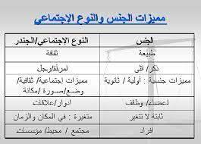

Slide 17

شكرا لحسن إصغائكم

